Slide 1
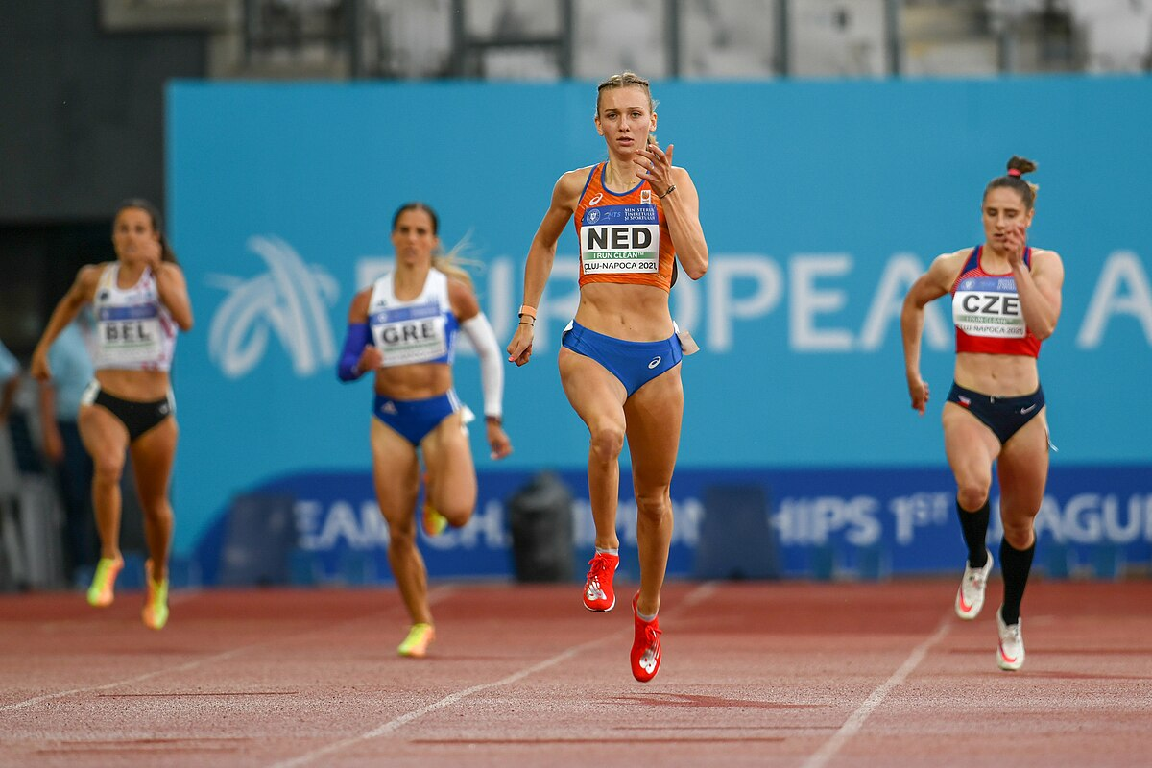
Ren als de atleet die wint

Slide 2
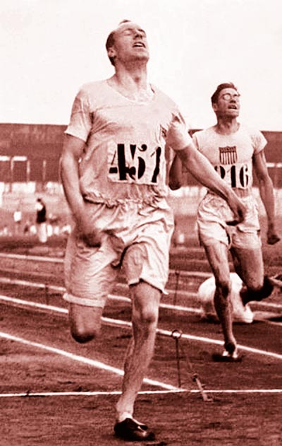
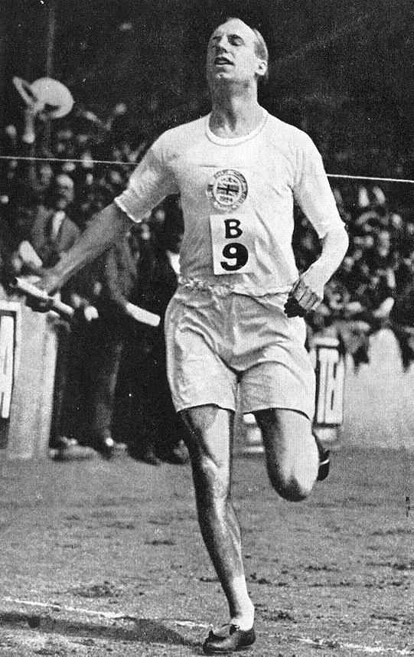
Eric Liddell
1902 – 1945

Slide 3
Les 1
Getuig met liefde, maar ook met overtuiging

Slide 4
Les 2
God belooft jou te eren als je Hem eert (1 Sam. 2:30)

Slide 5
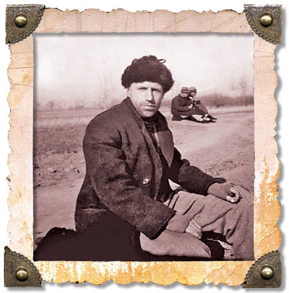
Eric Liddell
1902 – 1945

Slide 6
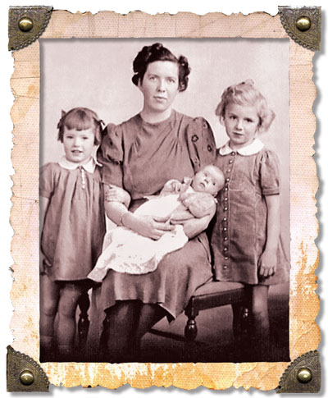
Eric Liddell
1902 – 1945

Slide 7
Les 3
Doe God een plezier met alles wat je doet

Slide 8
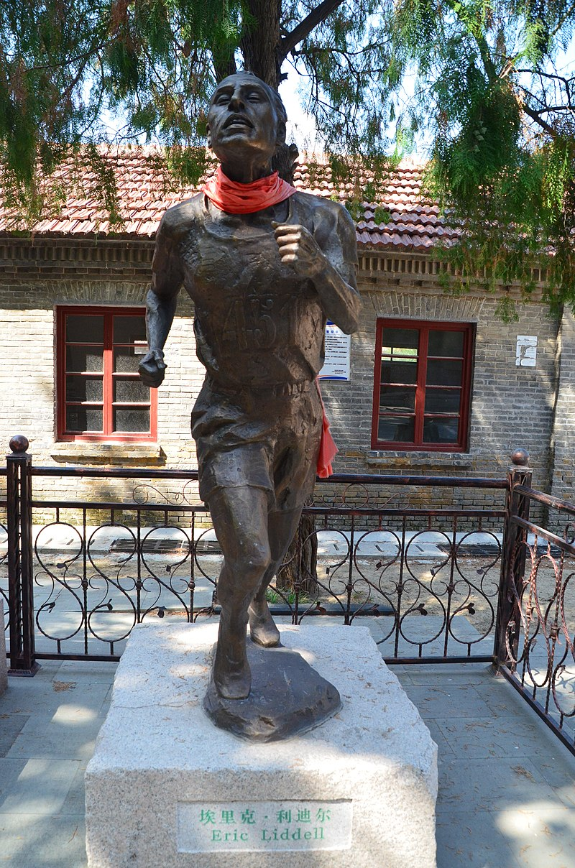
Eric Liddell ging vooral voor God
(en won ook goud)
Voor
welke
prijs
loop jij
als christen?

